Slide 1
Axe Emericc
Documentation Technique

Slide 2
Plan
Présentation générale de l’axe EMERICC
Mise en œuvre de l’axe EMERICC
Présentation externe de l’axe EMERICC
Présentation interne de l’axe EMERICC – Composants
Présentation du logiciel d’acquisition
Retour vers le menu

Slide 3
Présentation générale de l’axe EMERICC
Retour vers le menu

Slide 4
Présentation générale de l’axe EMERICC
Les axes numériques sont utilisés lorsqu’on désire déplacer des charges avec une dynamique élevée. (Par exemple, les centres d’usinage à commande numérique 3 axes sont équipés de 3 axes numériques.). L’axe Emericc est un système didactisé ayant la même structure qu’un axe numérique industriel.

Slide 5
Mise en œuvre de l’axe Emericc
Retour vers le menu

Slide 6
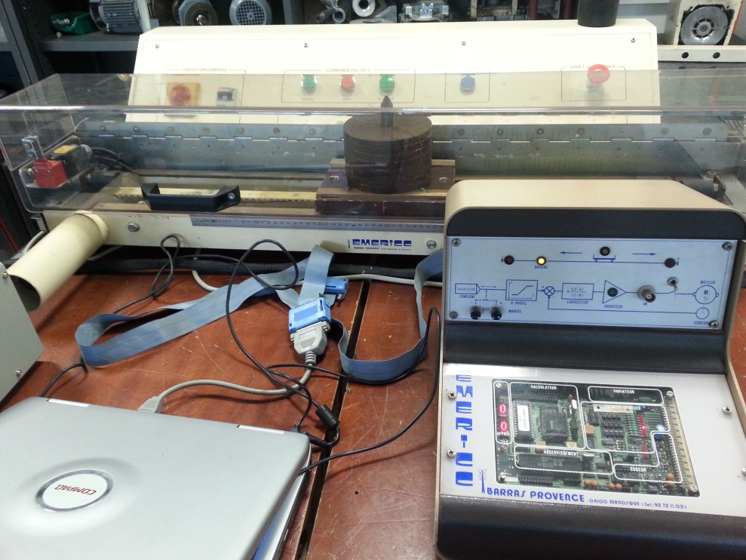
Mise sous tension
Pour allumer l’ordinateur utilisé par l’axe Emericc, demandez au professeur
Pour mettre sous tension l’axe, allumer le pupitre (bouton au dos)
Actionner les boutons + et - pour déplacer le chariot
Axe Emericc avec masses
Pupitre
Déplacement manuel du chariot
Retour vers le menu

Slide 7
Présentation externe de L’axe Emericc
Retour vers le menu

Slide 8
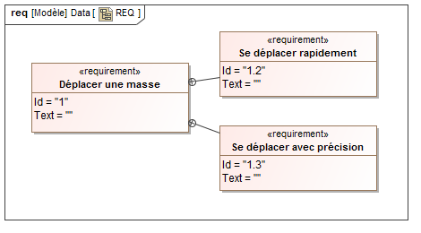
Présentation externe de l’axe Emericc
Diagramme d’exigences
Exigence |  | Critère | Niveau | Flexibilité
1.2 | C2 | Vitesse de déplacement du chariot | 13,6 m/min | Mini
 | C3 | Écart statique sur la vitesse de déplacement | 0,2 m/min | Maxi
1.3 | C4 | Écart statique de position | Nul | Aucune
Retour vers le menu

Slide 9
Présentation externe de l’axe Emericc
Cahier des charges
Retour vers le menu

Slide 10
Présentation interne de l’axe Emericc
Retour vers le menu

Slide 11
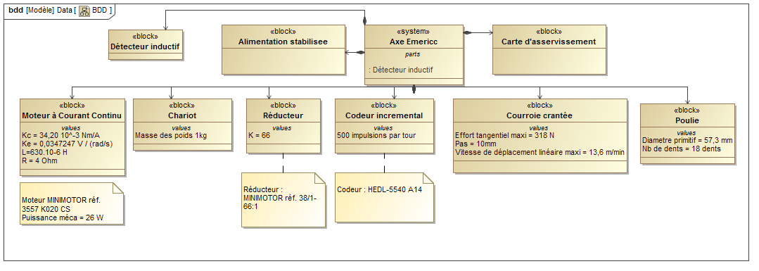
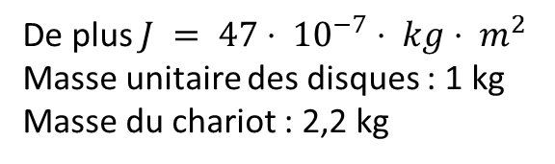
Présentation interne de l’axe emericc
Diagramme de blocs
De plus $J = 47⋅ {10}^{−7}⋅ kg⋅ m^{2}$
Masse unitaire des disques : 1 kg
Masse du chariot : 2,2 kg
Retour vers le menu

Slide 12
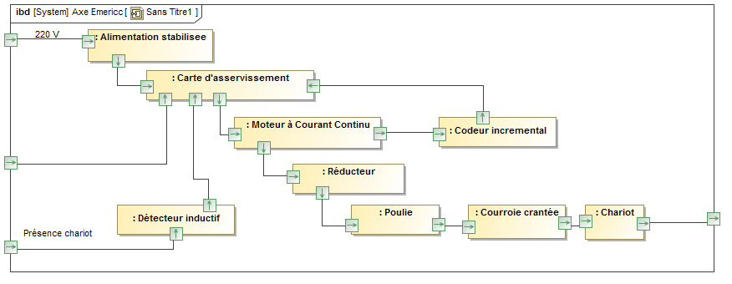
Présentation interne de L’eaxe Emericc
Diagramme de blocs internes
Retour vers le menu

Slide 13
Présentation interne de L’axe Emericc
Composants de la chaîne d’énergie
Retour vers le menu

Slide 14
Présentation interne de L’axe Emericc
Composants de la chaîne d’information
Retour vers le menu

Slide 15
Présentation du logiciel d’acquisition
Retour vers le menu

Slide 16

Présentation du logiciel d’acquisition Lancement d’une acquisition
Lancer le logiciel Winaxe
Valider la sélection de la carte avec OK
Réaliser une Initialisation
Cliquer sur prise d’origine
Cliquer sur le bouton prise d’origine
Retour vers le menu

Slide 17
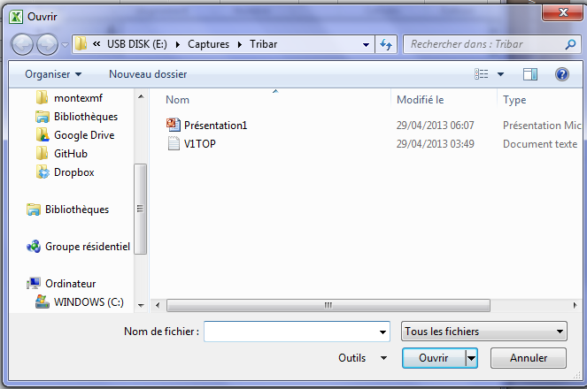
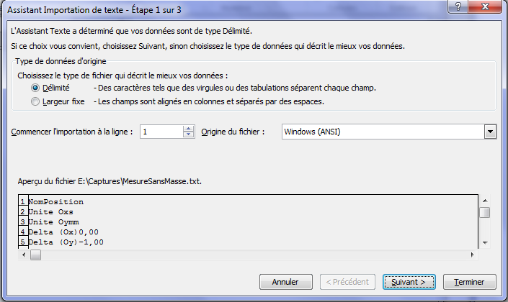
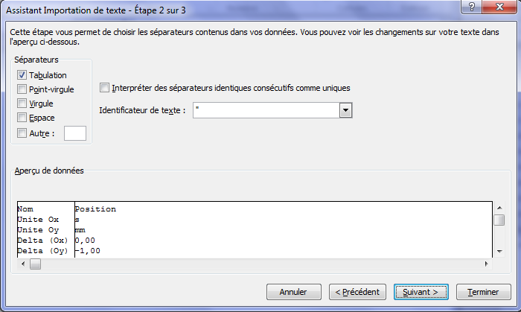
Présentation du logiciel d’acquisition Importation d’un fichier de point avec un tableur
Les fichiers de mesure sont des fichiers texte deux colonnes
1ère colonne : temps (ms)
2nde colonne : position (en tops)
Séparateur : tabulation
Ouvrir Excel
Fichier, Ouvrir
Tous les fichiers (et pas seulement « Tous les fichiers Excel »)
Origine du fichier : WINDOWS (ANSI)
Suivant
Séparateur : tabulation
Terminer
Replacer si nécessaire les points par des virgules (Ctrl + h)
Retour vers le menu

